Slide 1

웹 개발 공부
보고서
저자: Aniki1104
Korean ver.
2023-08-23

Slide 2
차례
본 개발의 목적 및 개발 방법 설명
개발 내용 서술
개발 결과 도출

Slide 3
본 개발의 목적
웹 개발의 기초를 끌어내고 웹 개발이 무엇인지 이해하기 위해 작은 프로젝트를 시행하기로 하였으나, 아직은 기초적인 개념이나 상식 등이 없기때문에 강의를 들으며 날먹하였습니다.
강의는 아주 예전에 등록해두었던 클래스101에서 참고하였습니다.

Slide 4
개발 내용
사용된 프로그램: 비주얼 스튜디오 코드, nodejs
사용된 모듈: npm(node package module) express, path, serve-static
In terminal
npm init
npm i express
npm i path
npm i serve-static
개발 기간: 2023.08.20 21:00 ~ 22:05

Slide 5
개발 내용
에디터에서 새 파일 app.js 생성
const express = require('express');
const path = require('path');
const static = require('serve-static');
var app = express();
app.use('/w',static(path.join(__dirname,'web')));
app.get('/',(req,res)=> {
res.redirect(302,'/w/index.html');
});
app.listen(3000,() => {
console.log('server start');
})

Slide 6
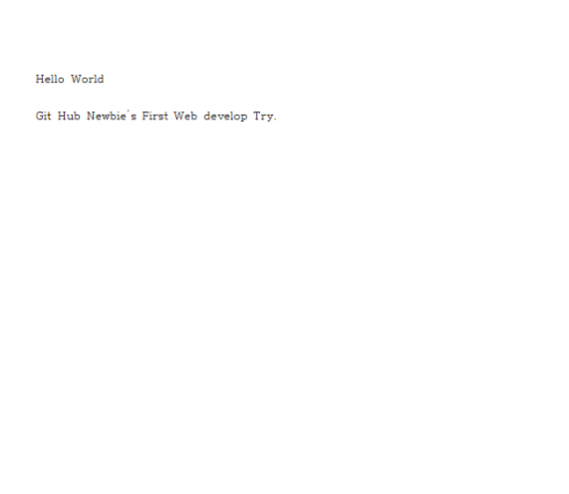
개발 내용
html 확장자명의 문서를 프로그램을 이용해 만들고 개발 중인 프로그램 폴더에 web폴더를 생성해 그곳에 html 문서를 저장하였습니다.

Slide 7
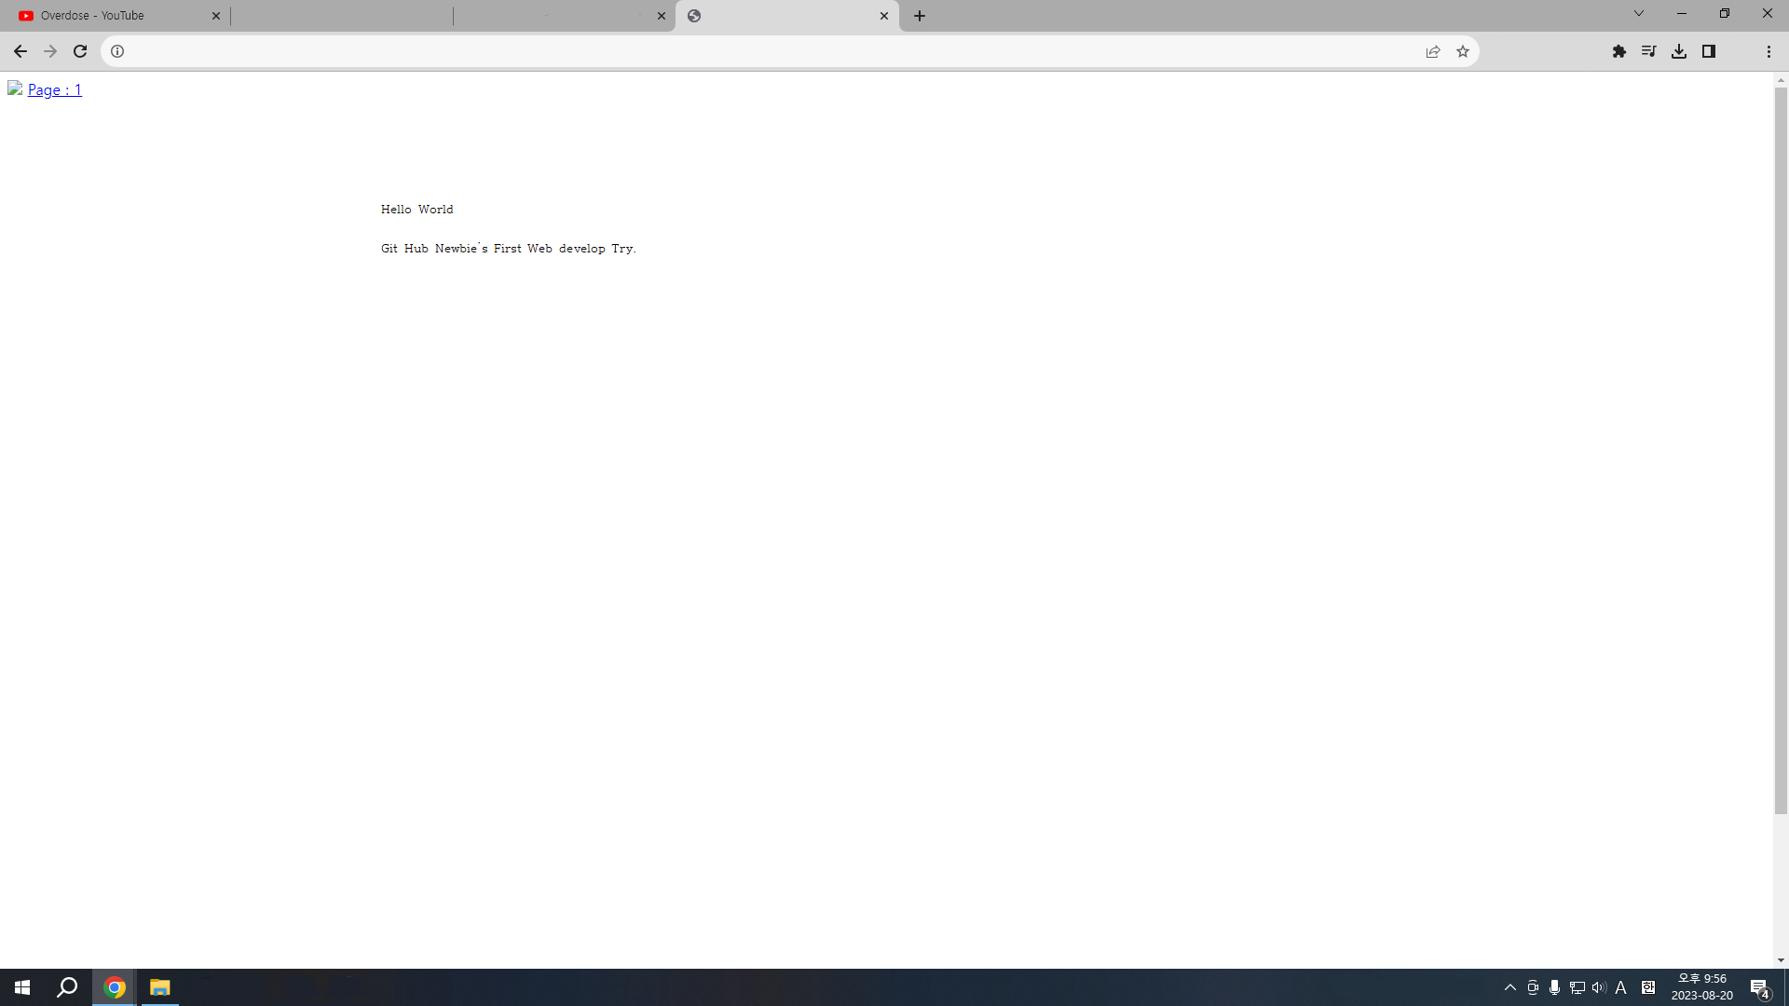
개발 결과
터미널에 node app 명령어를 입력하니 인터넷 브라우저의 페이지에서 생성했던 html 문서가 성공적으로 보이는 것을 확인했습니다.

Slide 8
개발 결과
비록 웹 개발을 하는데는 성공했으나 웹 개발의 자세한 원리를 파악할 수 없었고, 아직 코드들이 어떤 기능을 하는지는 이해할 수 없었기때문에 아쉬움이 남습니다.
앞으로 많은 프로젝트들을 통해 웹 개발에 익숙해지고 독자적으로도 프로젝트를 할 수 있게 될때까지 성장하는 것을 목표로 삼고 있습니다.

